Slide 1
6 клас
Тема: збірні іменники
Автор: вчитель української мови Тараненко Поліна Сергіївна

Slide 2
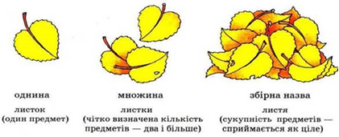
зверніть увагу на малюнки. Що зображено на кожному з них ?
- Визначте число.
- Дослідіть, які іменники називаються збірними.

Slide 3
Зверніть увагу ! Збірні іменники мають форму тільки однини.
Серед іменників, що означають загальні назви, виділяються так звані збірні іменники, які означають сукупність однакових або подібних предметів, які сприймаються як одне ціле (молодь, студентство, дітвора, гілля).

Slide 4
Збірні іменники на позначення сукупності людей відповідають на питання хто? (дітвора, козацтво), а на позначення тварин і неістот – на питання що? (насіння, листя).
Збірні іменники творяться за допомогою суфіксів :
-ств(о) - птаство
-цтв(-о) - козацтво
-инн(-я ) - картоплиння
-ин(-а) - городина
-ур(-а) - апаратура
-ат - ректорат
-ик (а) – проблематика
– ік (а) - символіка
-ник - терник
-як – вишняк та ін.

Slide 5
Збірні іменники не мають форми множини, тому що виражають об’єднання багатьох предметів, які не підлягають лічбі. Проте в них є рід і словозміна.

Slide 6
Зверніть увагу!
Не є збірними іменники: група, загін, рота, команда, ансамбль, народ, хор, ескадрилья, табун, стадо, череда, колектив, полк, армія, комісія, екіпаж, клас, зграя (хоч вони і означають певну сукупність). Вони означають предмети, які піддаються лічбі. Ці іменники можуть вживатися і в множині: дві групи, три загони, чотири роти, п’ять команд тощо.

Slide 7
Розгляньте фотографії. Відгадайте збірні іменники, запишіть їх, виділіть суфікси

Slide 8
До поданих слів доберіть спільнокореневі збірні іменники. Слова запишіть парами.
Зразок : товариші – товариство.
Колоски , листки, птахи, камені, ворони, жінки, студенти, діти.

Slide 9
Домашнє завдання
З поданими збірними іменниками скласти невелике висловлювання за темою «Восени на городі».
Картоплиння, бурячиння, кукурудзиння, квасолиння, городина, листя, селянство.
(відповіді надсилайте у зворотній формі, з правого боку презенації, вказавши свою електронну адресу).
Бажаю успіхів!

